Slide 1
Desarrollo Personal
Todas las carreras

Slide 2
Subindicador N° 14:
Reconoce la visión del profesional como producto que busca aceptación y conquista del mercado.
Tema: Marketing personal
Importancia
Como hacer marketing personal

Slide 3
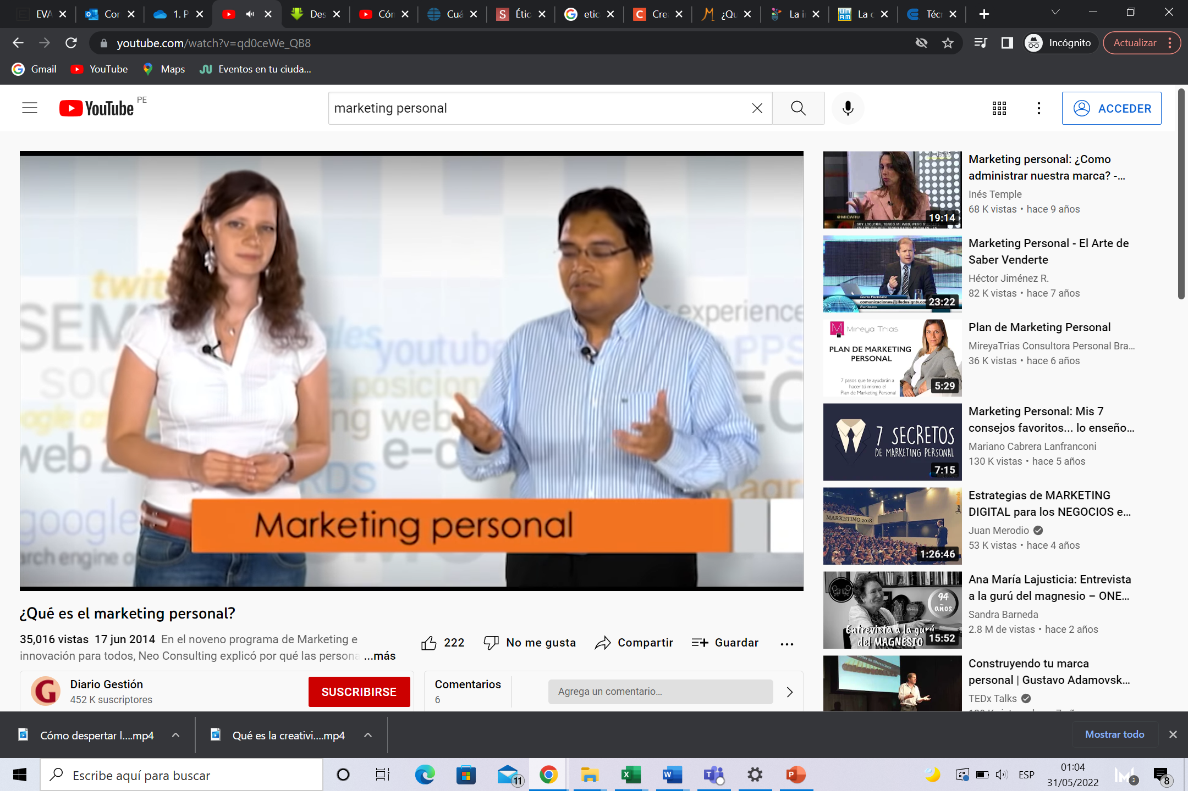
Marketing Personal - Video
Tenemos que amar lo que hacemos y hacerlo bien
Haz un ego búsqueda en internet para saber que verán los demás de ti
Tienes que hacer Networking
https://www.youtube.com/watch?v=qd0ceWe_QB8

Slide 4

Respondemos
¿Por qué es importante el marketing personal en la actualidad?

Slide 5
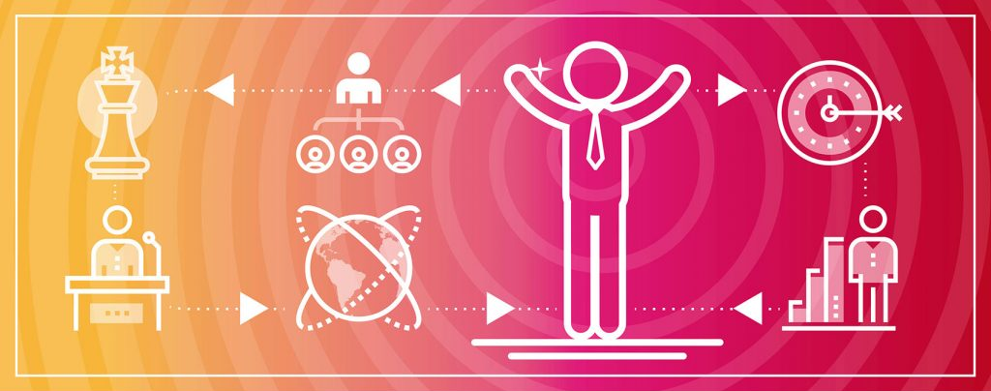
Marketing personal
Para Martínez (2019) son un conjunto de estrategias que apoyan a resaltar tus características, cualidades, competencias a nivel personal y profesional. Este tipo de marketing apunta a comercializar, difundir y en promover un canal adecuado para destacar frente a las personas que nos generan competencia.
Es necesario dejar en claro que el marketing personal no es crear un perfil falso, al contrario, es mostrar en los que resaltas y el tipo de trabajo que realizas.

Slide 6

Importancia
Es importante trabajar marketing personal ya que harás notar tus habilidades, capacidades y tu potencial la cual te brindara alternativas para poder mejorar de manera continua (Martínez, 2019).
Algunas características importantes:
Competitividad: es importante estar actualizado con capacitaciones continuas en nuestro crecer profesional.
Mejora tu reputación: es necesario ser conscientes de nuestras fortalezas y debilidades en la cual se busque las estrategias de mejora y ello eleva tu reputación.

Slide 7

Potencia tu empleabilidad: es hacerte visible en el campo laboral y mostrar tus habilidades profesionales y ello te ayudará a tener mejores alternativas.
Te vuelve un referente: las redes sociales, en la actualidad, es fundamental para hacernos notar y empezar elaborar nuestra marca personal y mientras te hagas más conocido te volverás un referente en tu sector profesional.

Slide 8
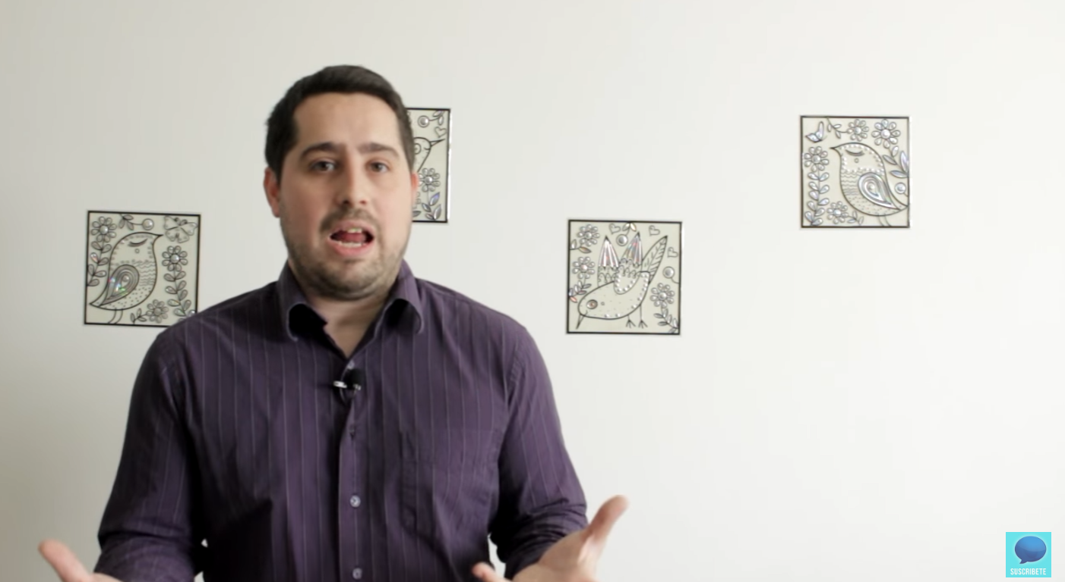
¿Cómo se realiza un marketing personal? - Video
1. Ten un buen perfil de redes sociales
5. Tienes que tener un blog o un sitio personal
2. Aprende a venderte
6. Participa en eventos y genera contactos
3. Tener un CV impactante
7. Las oportunidades están
4. Dicta charlas y conferencias
https://www.youtube.com/watch?v=OqDbBZDeAdE

Slide 9






Redes
Algunas redes para realizar un adecuado marketing personal:

Slide 10

¿Cómo hacer marketing personal?
Para Ferrero (2015) menciona los siguientes pasos para un adecuado marketing personal:
Define tu misión: Tu misión debe responder a dos preguntas: ¿Quién soy yo como profesional? y ¿Qué acciones tengo que realizar para lograr mis metas y objetivos?. Es importante de pensar en grande y verte como un profesional exitoso.
Analiza tus puntos fuertes y débiles: te ayudará a conocer qué oportunidades y debilidades tienes y partir de ello ver que empleo se ajuste mejor a tus necesidades como profesional.
Define tus objetivos: es importante tener los objetivos claro además que sea real y alcanzable.

Slide 11

Define tu plan de marketing personal: el plan adecuado es el conjunto de estrategias que vas a decidir los objetivos que vas a cumplir y los canales para ejecutarlos.
Ejecuta las estrategias: no sirve de nada tener muchas estrategias si no se van a ejecutar es importante tener una motivación adecuada para enfrentar las situaciones y lograr los objetivos.
Mide siempre, es parte del éxito de tu Marca Personal: la importancia de analizar y hacer un seguimiento logra manifestar un compromiso con tu Marca Personal, la cual permite controlar y determinar el éxito de un plan establecido.

Slide 12
Actividad: Mi marca personal
Descripción de actividad: el objetivo de la actividad es que los estudiantes realicen una presentación en video en la cual se realce su marca personal destacando sus habilidades y sus logros obtenidos en la actualidad. El trabajo se expondrá en clase y se subirá en el aula virtual.
Tener en cuenta que lo trabajado, contribuye directamente a su desarrollo personal y profesional.

Slide 13

Reflexionemos
¿Qué aprendimos en la sesión?
¿Cómo el marketing personal nos ayuda a nuestro crecer personal y profesional?

Slide 14
Fuentes consultadas
01
Ferrero, L. (2015). Pasos para crear tu plan de marketing personal. Recuperado de: https://www.lauraferrera.com/p_pasos_para_crear_Plan_de_Marketing_Personal.html
02
Martínez, J. (2019). Marketing personal: ¿Qué es? ¿Cómo funciona?. Recuperado de: https://neetwork.com/marketing-personal/

